Slide 1
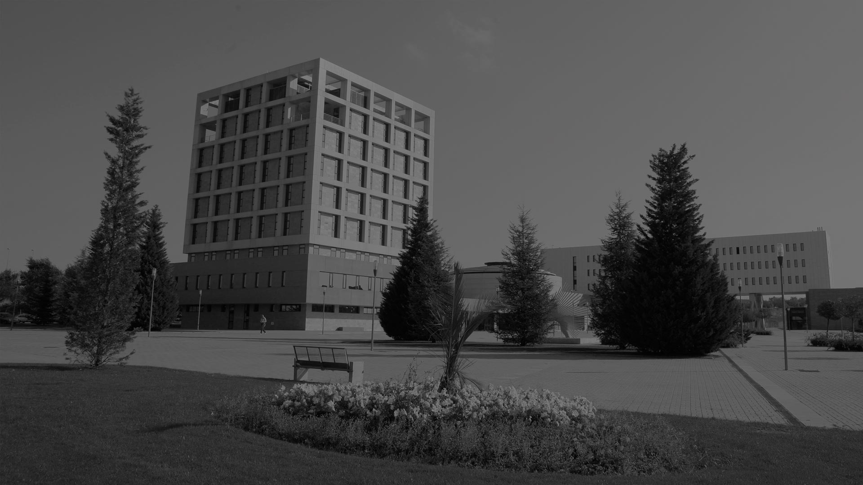


Inside VG-LAB: My Role and Some of Work Lines
Marcos García Lorenzo
marcos.garcía@urjc.es

Slide 2
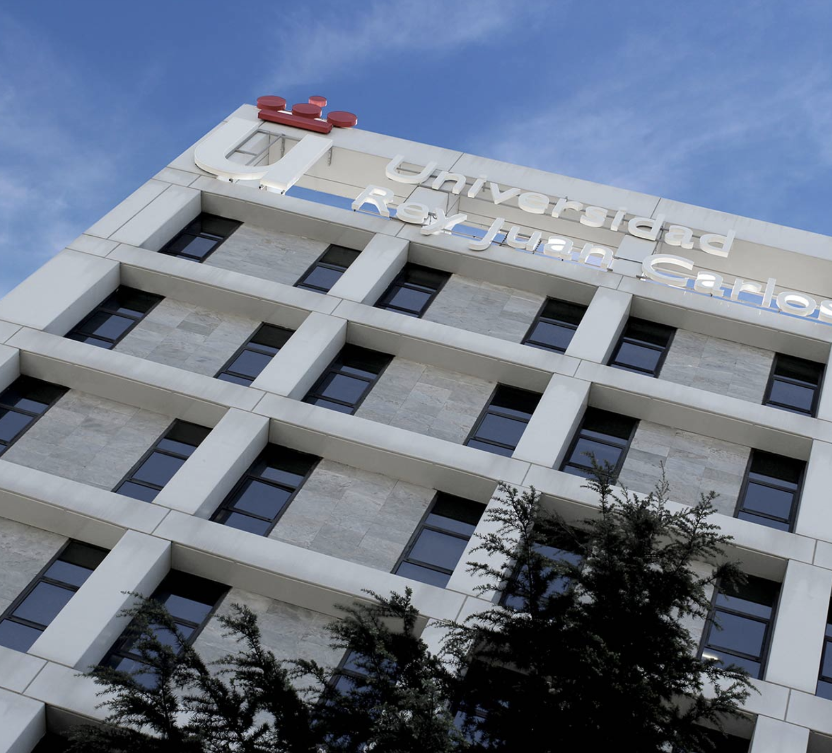
URJC
URJC stands for Universidad Rey Juan Carlos
Fundada en 1996
6ª Universidad Pública de la CAM
5 Campus: Madrid, Móstoles, Alcorcón, Fuenlabrada y Aranjuez
Más de 40.000 alumnos
2ª Universidad de la CAM y 7ª de España en número de alumnos

Slide 3

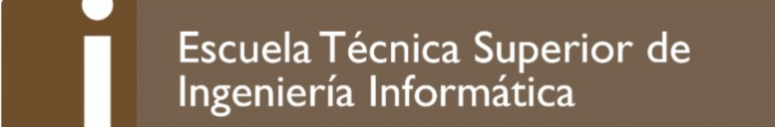
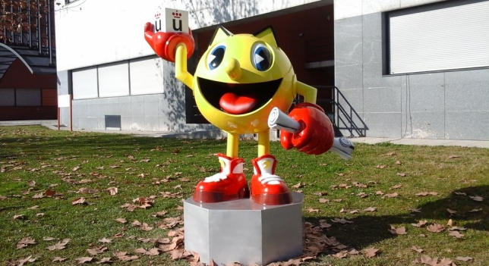
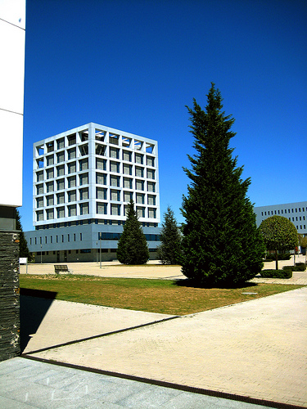
ETSII
Around 200 faculty members.
8 simple degrees
9 double degrees
6 Master Degree
1Phd Program in IT
MÓSTOLES
Notes:
Historia:
Ingenierías Técnicas de Informática de Sistemas y de Gestión (desde el curso 97-98)
Escuela Técnica Superior de Ingeniería Informática, creada en julio del 2007

Slide 4
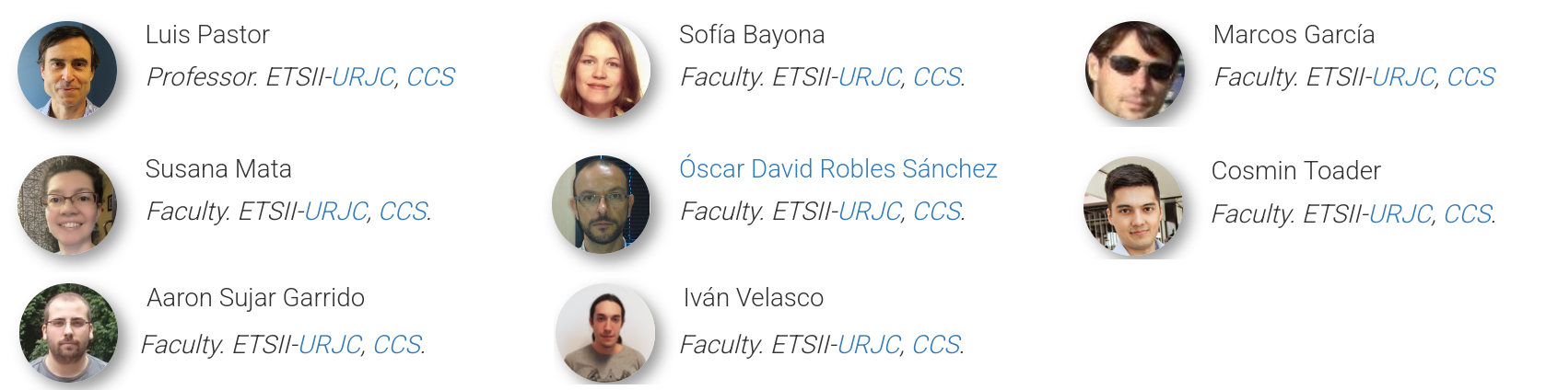
VG-LAB
Notes:
Historia:
Ingenierías Técnicas de Informática de Sistemas y de Gestión (desde el curso 97-98)
Escuela Técnica Superior de Ingeniería Informática, creada en julio del 2007

Slide 5
VG-LAB
Primeras lineas de trabajo:
  Computer graphics: Virtual reality, haptic interaction, medical trainers, simulation, rendering
  High-performance computing: Distributed computing, GPGPU, load balancing
Lineas actuales:
  Visualization: scientific visualization, information visualization and exploratory analysis
  Machine leaning and Deep learning

Slide 6
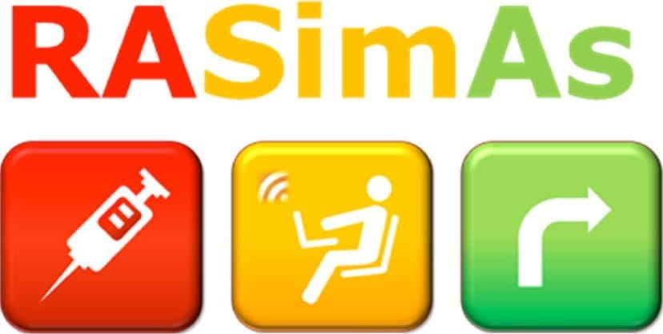
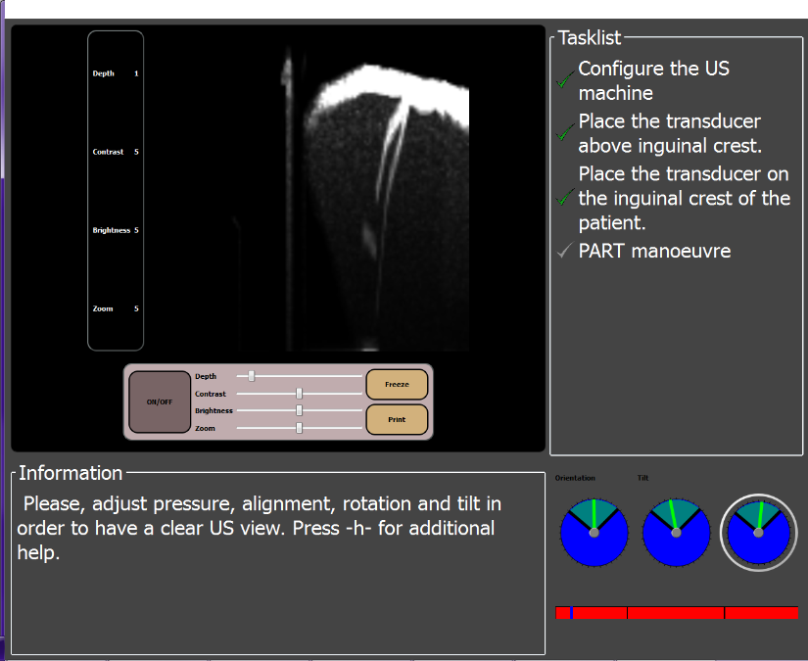
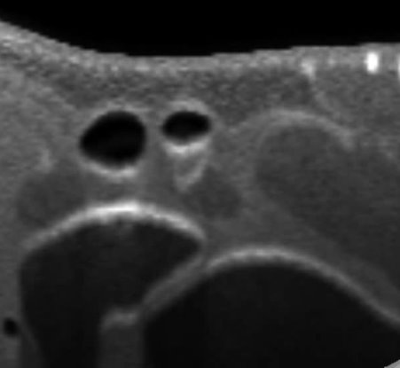
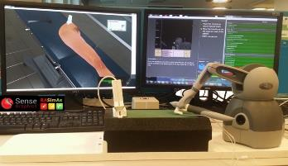
Computer Graphics and Medical Simulation
Notes:
Ingenierías Técnicas de Informática de Sistemas y de Gestión (desde el curso 97-98)
Escuela Técnica Superior de Ingeniería Informática, creada en julio del 2007

Slide 7

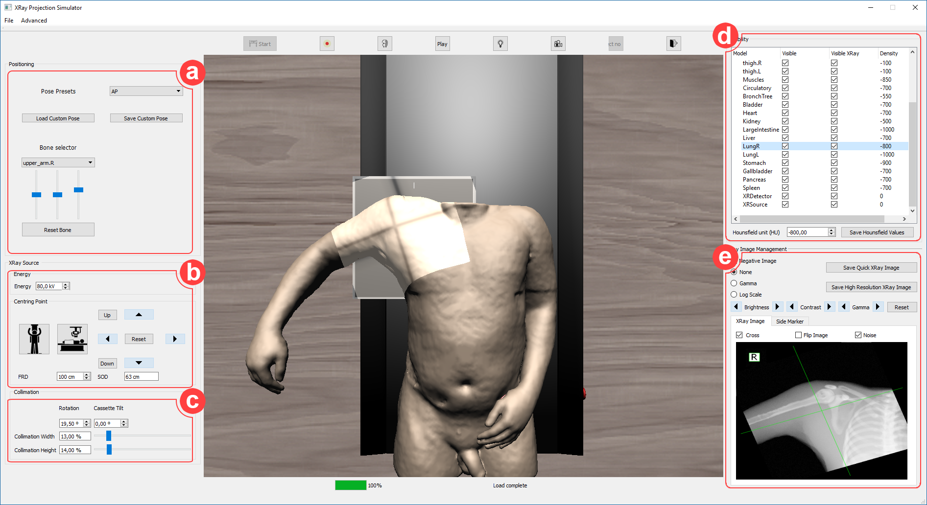
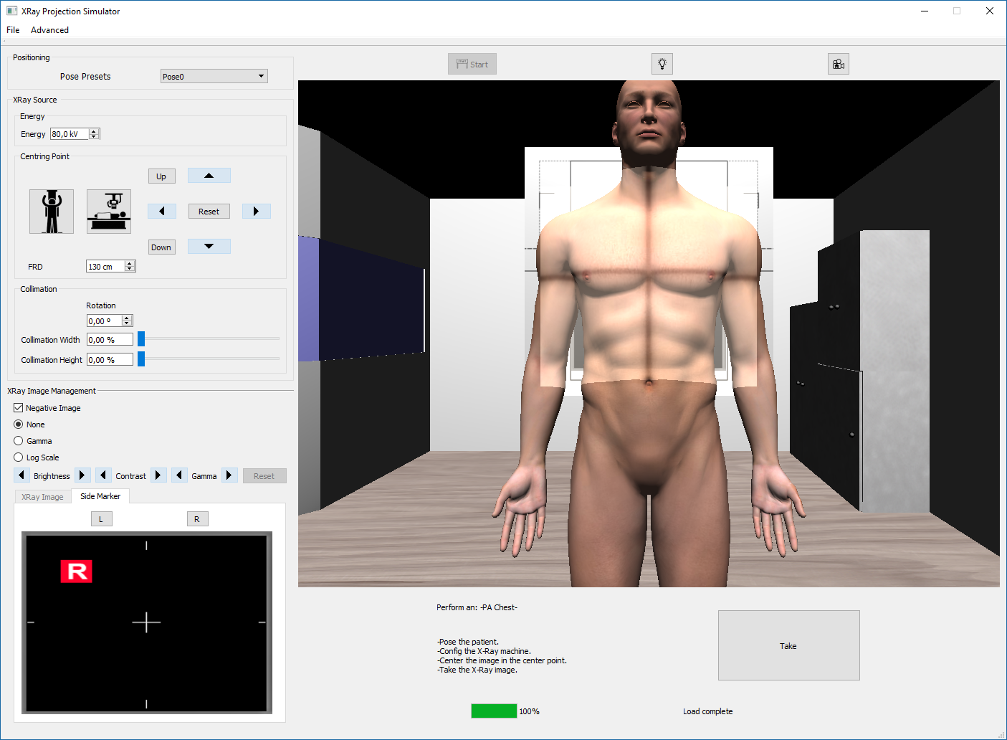
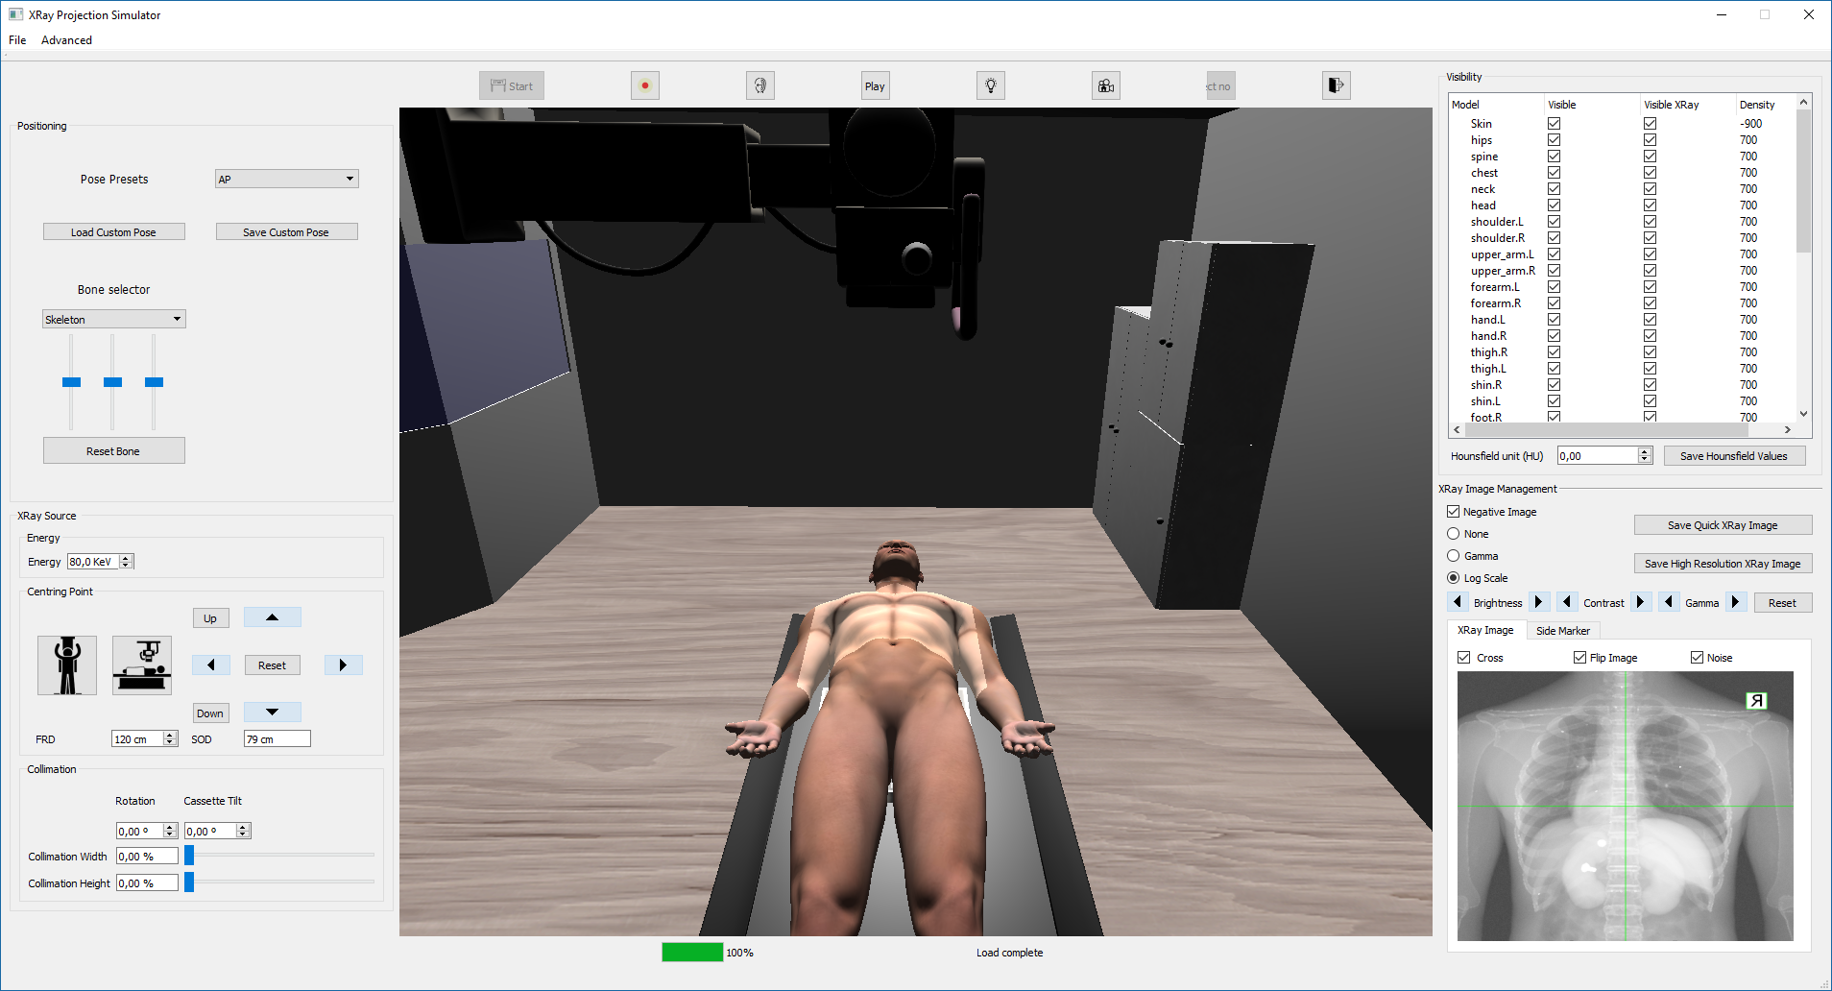
Projectional Radiography Simulator
An interactive learning environment for diagnostic radiography that enables educators to bridge the disconnects between theory and practice
https://vg-lab.es/xraysim/
Notes:
XRay:
Entorno seguro para el entrenamiento técnicos en radiología evitando riesgos de exposición a radiación
Permite simular el procedimiento completo. Posicionamiento de paciente y configuración de la máquina
Permite incluir distintos modelos de paciente de forma sencilla.
Colaboración con hospitales de UK y la universidad de Bangor

Slide 8
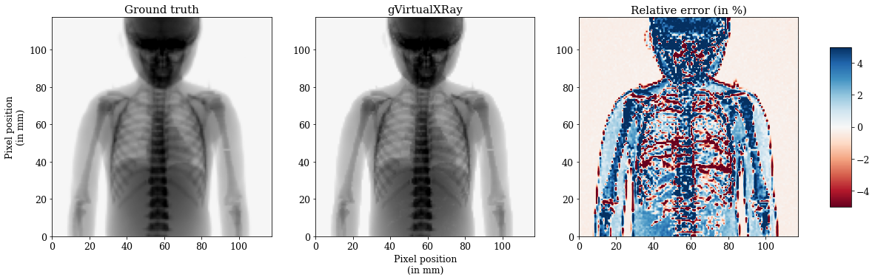
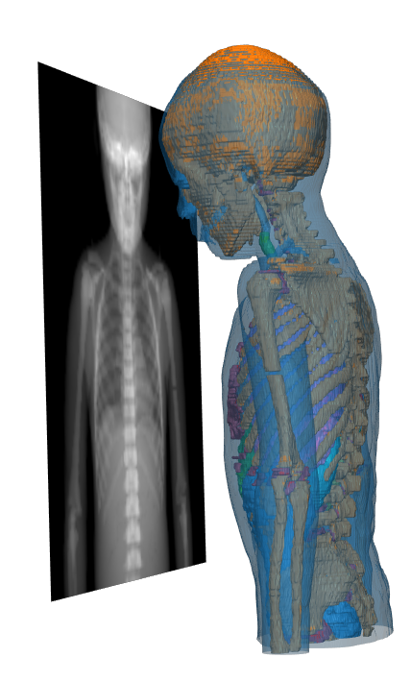
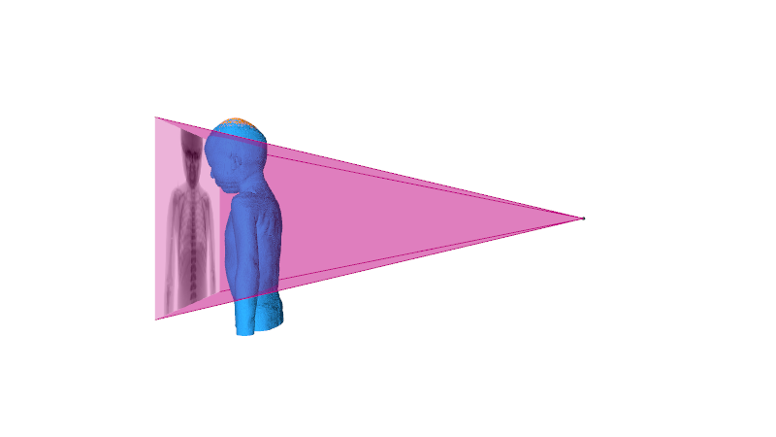
Simulated X-Ray Image Enhancing
Deterministic simulation +
Deep Learning
to mimic computationally expensive high-quality Montecarlo simulations
Notes:
Simulated X-Ray Image Enhancing
Las técnicas de Montecarlo permiten simular de forma precisa cómo los fotones interactúan con los distintos materiales de la escena
Problema: obtener buenos tiene un coste computacional elevado.
La imagen de arriba a la izquierda se ha simulado utilizando 10^9 fotones en unas 70 horas (en un servidor con capacidad para ejecutar 20 hilos en paralelo!), la imagen del centro se simula en menos de un segundo, en un PC de sobremesa.
Problema: Al simularse de forma determinista solo se tiene en cuenta la energía que absorben los tejidos, no el scatering.
Pretendemos usar DL para añadir efectos de scattering en la imagen final.

Slide 9
VG-Lab in HPB
Ramp-Up
  T7.3.2 – Neuroscience-specific visualization
SGA1
  T1.4.2 – Visual analysis tools for microanatomical data
  T7.3.2 – Neuroscience-specific visualization
SGA2
  T1.4.4 – Towards an integrated framework for the acquisition and early analysis of microanatomical data
  T7.3.8 – In-situ visual analysis of simulation data
  T7.3.9 – Low-level visualisation backend
SGA3
    T5.7 – Visualisation framework (SC3)

Slide 10
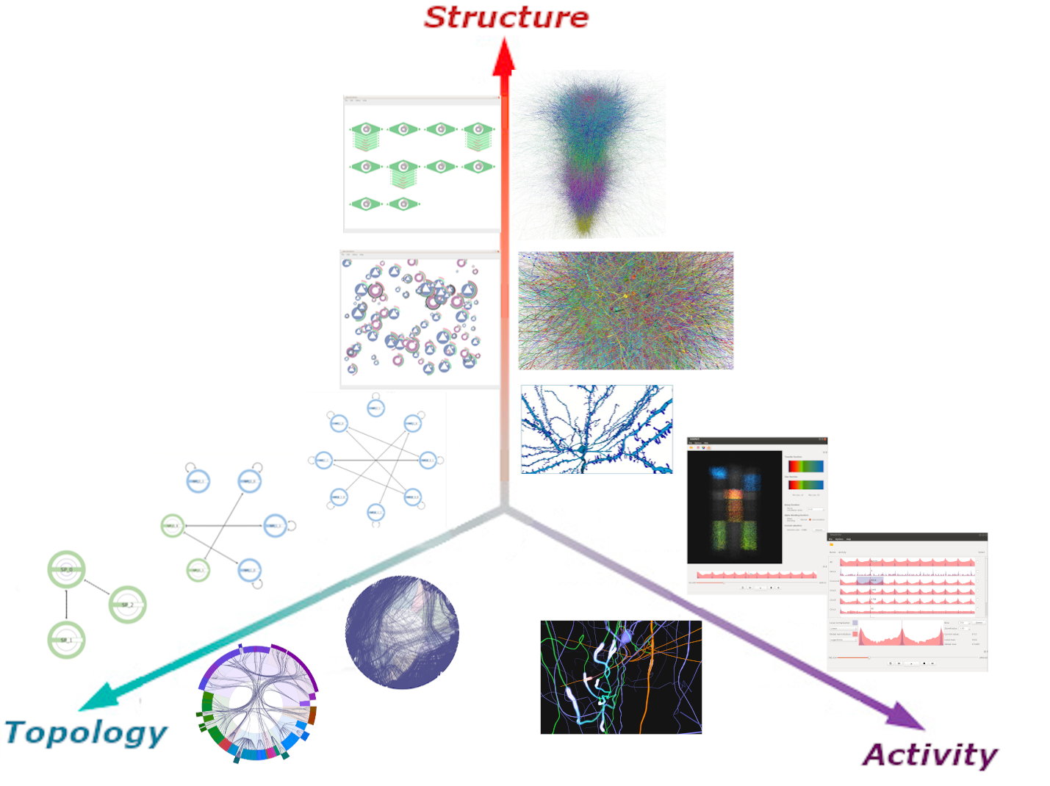
Visualization ecosystem
ffmpeg -i media10.avi \
-map 0:v:0 -map 0:a? \
-c:v libx264 -crf 18 -preset medium \
-c:a aac -b:a 192k \
-movflags +faststart \
media10.mp4
Notes:
MelVin: https://vg-lab.es/melvin/
Es un Metaframework WEB para el desarrollo de aplicaciones de visualización, especialmente útil en tareas de prototipado rápido y análisis exploratorio interactivo.
Ha sido diseñado para integrar visualizaciones y procesos de análisis de datos, desarrollados con distintas tecnologías, dotándolos de mecanismos de interoperabilidad
Pensado para extenderse y adaptarse a distintas áreas de investigación.
El proceso de análisis de datos puede definirse de forma simple mediante diagramas de flujo
A diferencia de la mayoría de las aplicaciones de minería de datos basadas en diagramas de flujo, MeLVin permite a los usuarios incluir visualizaciones y las interacciones entre estas como parte del proceso de análisis y no sólo como una herramienta para mostrar los resultados finales

Slide 11
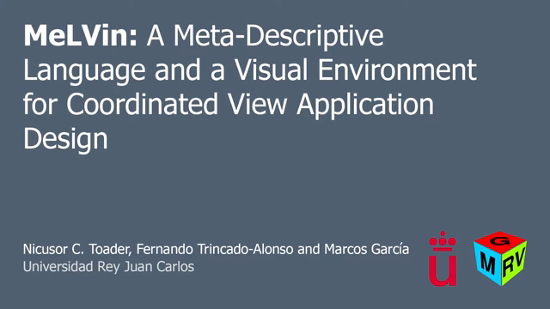
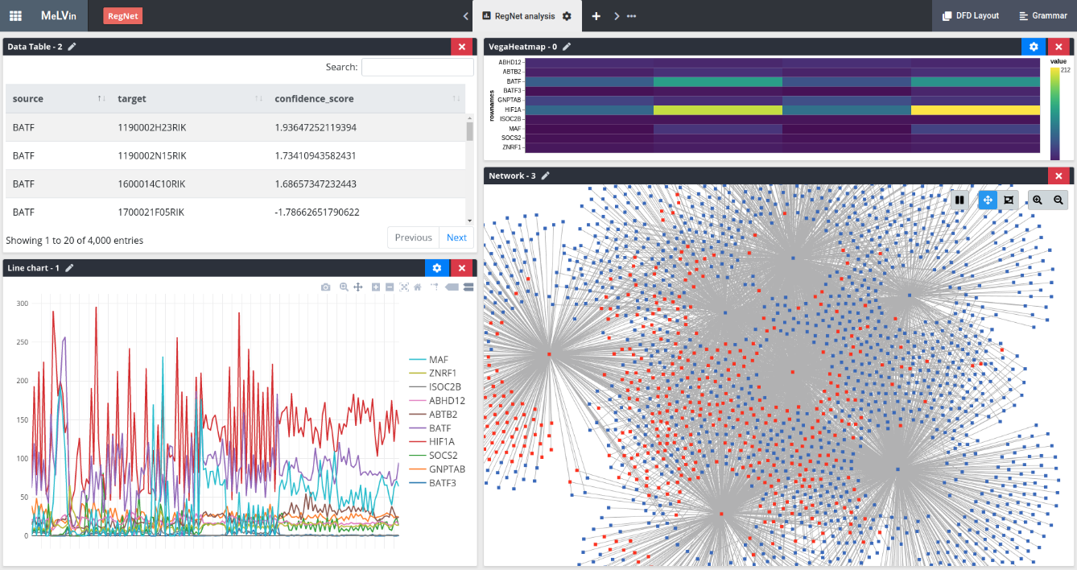
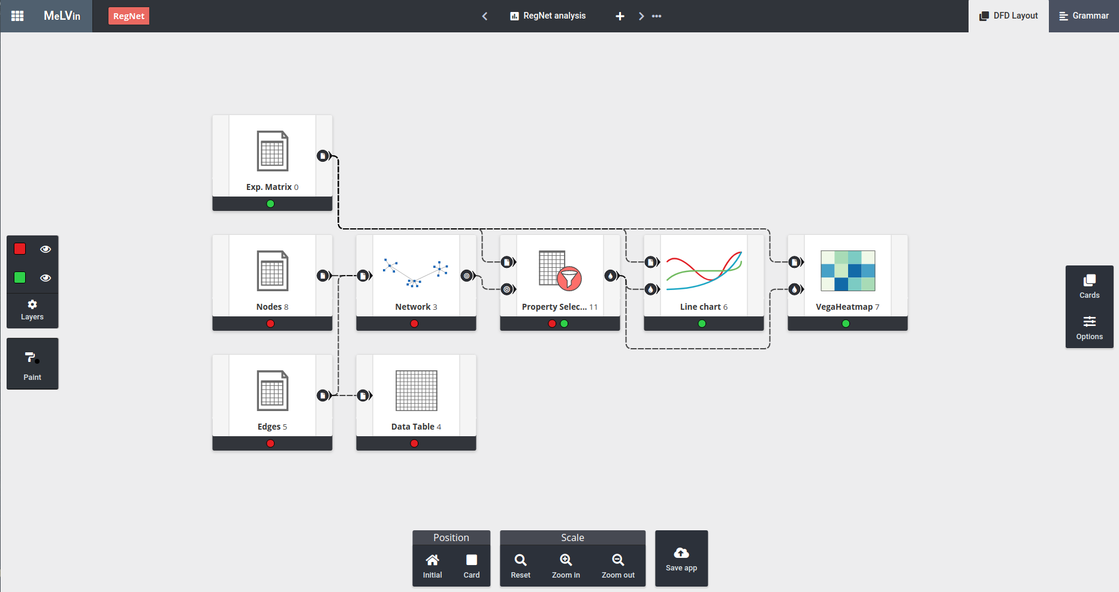
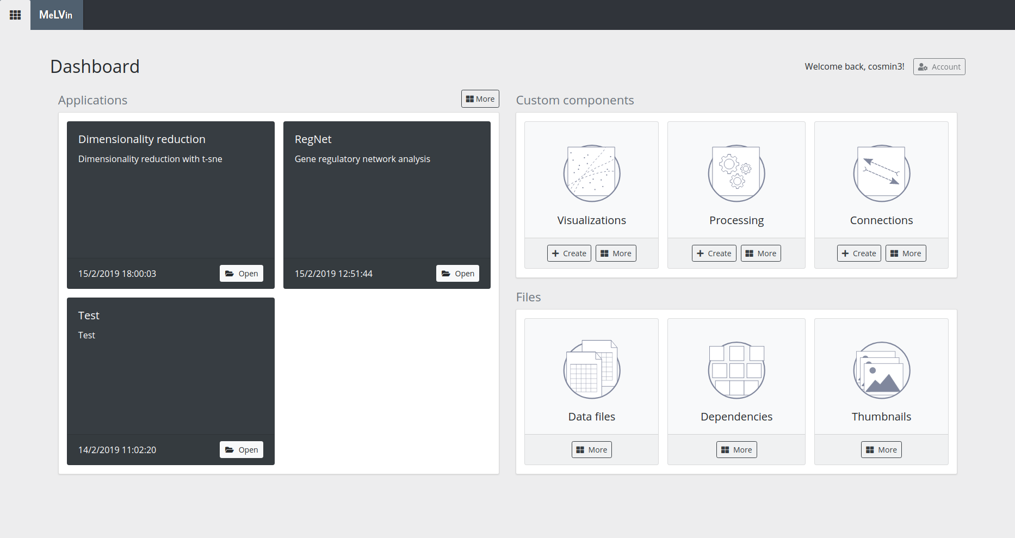
Melvin
A graphical meta-framework for prototyping data visualization and exploratory analysis
ffmpeg -i media10.avi \
-map 0:v:0 -map 0:a? \
-c:v libx264 -crf 18 -preset medium \
-c:a aac -b:a 192k \
-movflags +faststart \
media10.mp4
Notes:
MelVin: https://vg-lab.es/melvin/
Es un Metaframework WEB para el desarrollo de aplicaciones de visualización, especialmente útil en tareas de prototipado rápido y análisis exploratorio interactivo.
Ha sido diseñado para integrar visualizaciones y procesos de análisis de datos, desarrollados con distintas tecnologías, dotándolos de mecanismos de interoperabilidad
Pensado para extenderse y adaptarse a distintas áreas de investigación.
El proceso de análisis de datos puede definirse de forma simple mediante diagramas de flujo
A diferencia de la mayoría de las aplicaciones de minería de datos basadas en diagramas de flujo, MeLVin permite a los usuarios incluir visualizaciones y las interacciones entre estas como parte del proceso de análisis y no sólo como una herramienta para mostrar los resultados finales

Slide 12
VG-Lab in HPB
Ramp-Up
  T7.3.2 – Neuroscience-specific visualization
SGA1
  **T1.4.2 – Visual analysis tools for microanatomical data**
  T7.3.2 – Neuroscience-specific visualization
SGA2
  T1.4.4 – **Towards an integrated framework for the acquisition and early analysis of microanatomical data**
  T7.3.8 – In-situ visual analysis of simulation data
  T7.3.9 – Low-level visualisation backend
SGA3
    T5.7 – Visualisation framework (SC3)

Slide 13
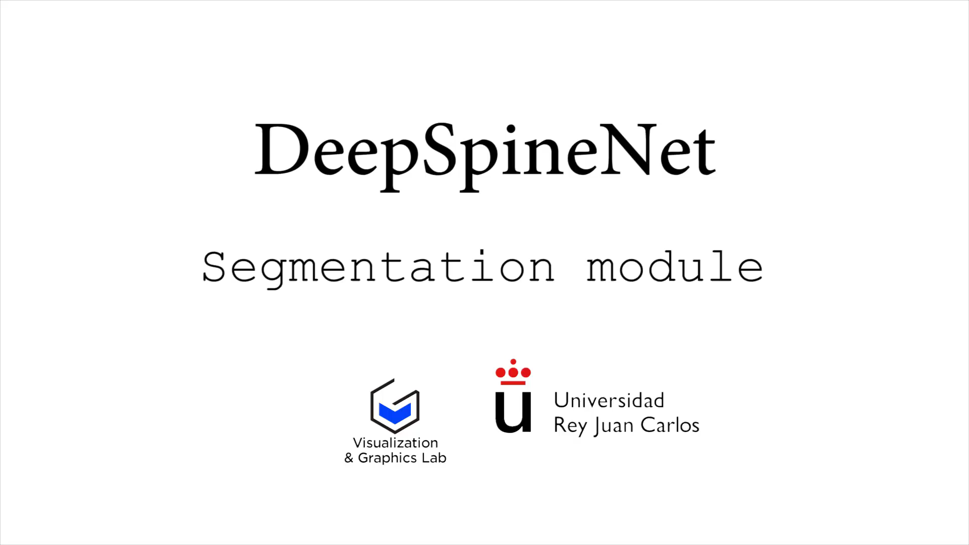
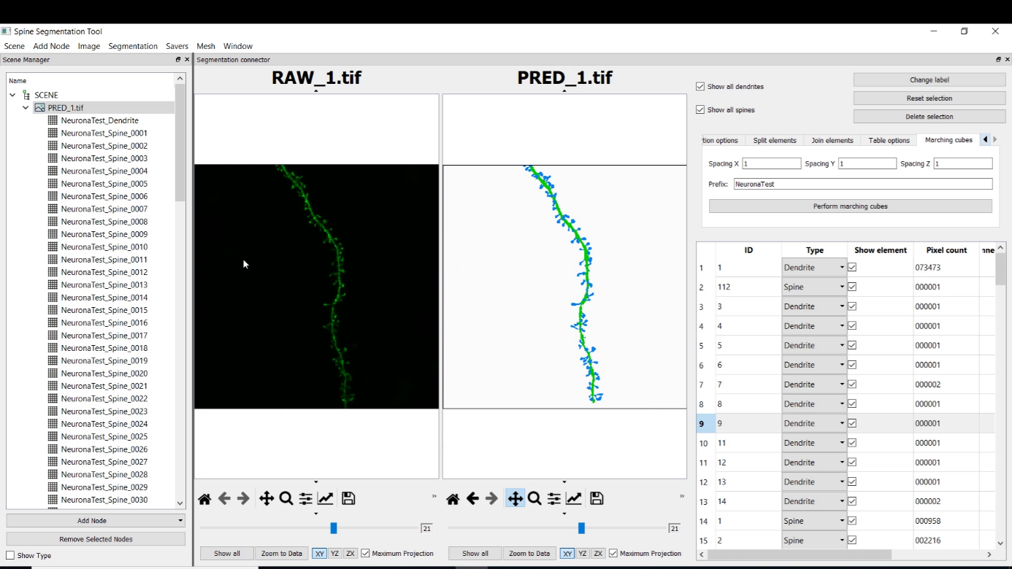
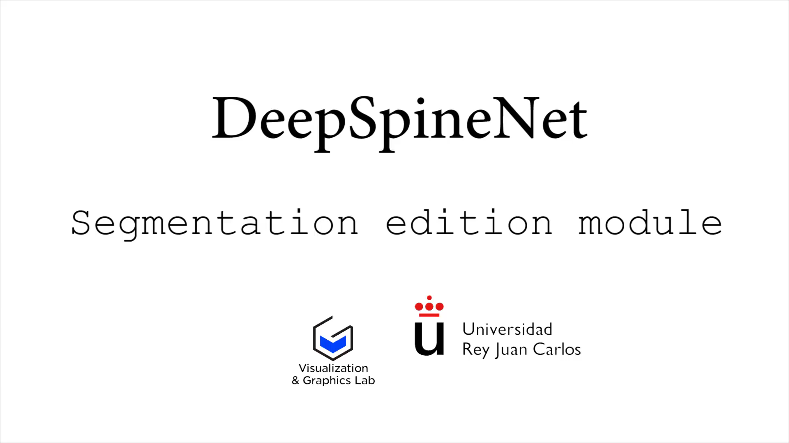
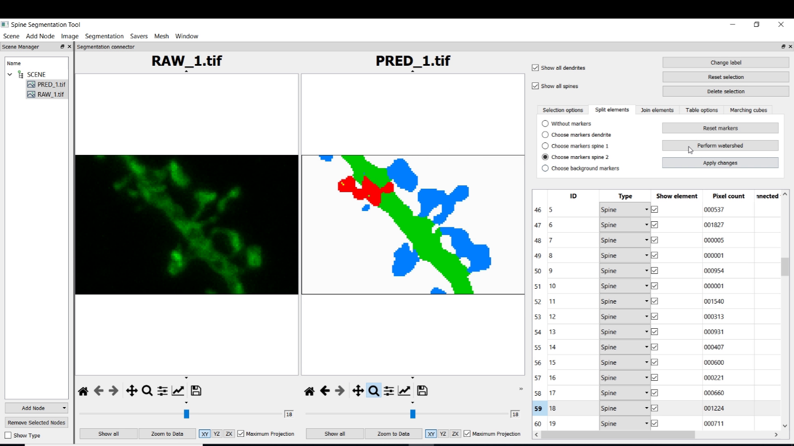
DeepSpineNet
Deep Learning-based automatic dendritic spine segmentation +
user-supervised correction algorithms
https://vg-lab.es/deepspinenet/
https://gitfront.io/r/user-4306573/be116855b22f779ae17fb981f89fbd138ac27133/DeepSpineNet-GUI/
Notes:
Problemas:
Los dataset científicos suelen ser escasos y débilmente etiquetados.
Proponemos:
Algoritmos automáticos para mejorar la calidad de los datos de entrenamiento
Técnicas que reducen los problemas de “overfiting” derivados de la mala calidad de los datos, durante el entrenamiento.
Algoritmos de corrección que permiten seguir mejorando el GT.

Slide 14
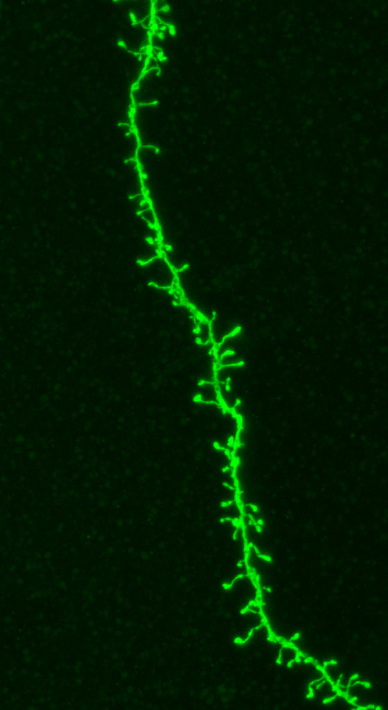
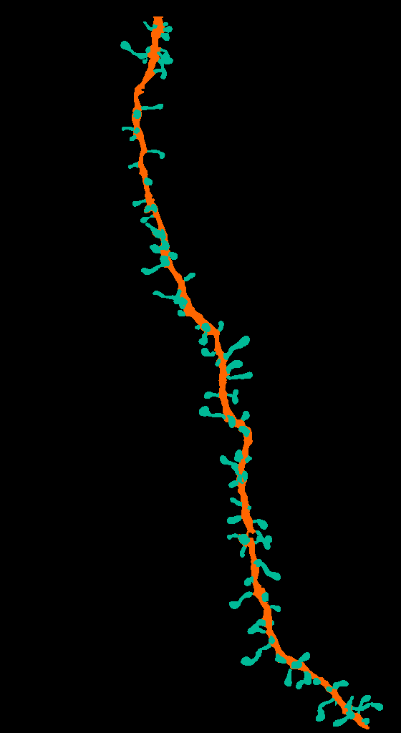
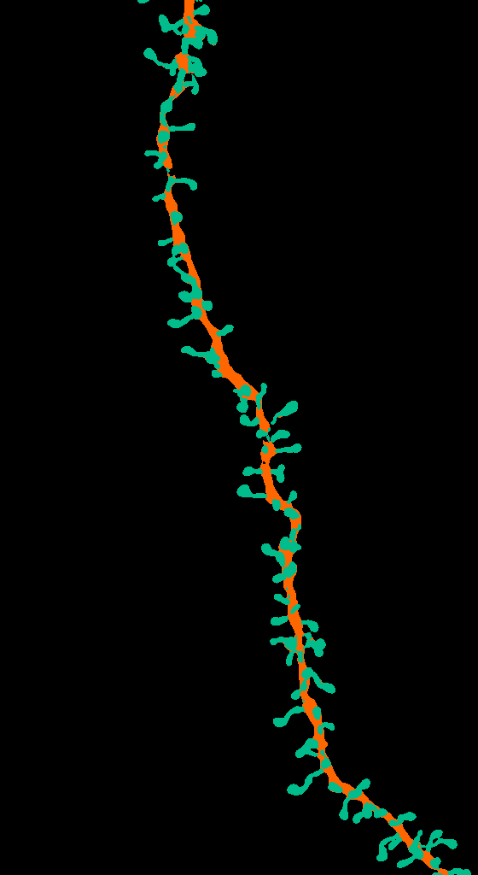
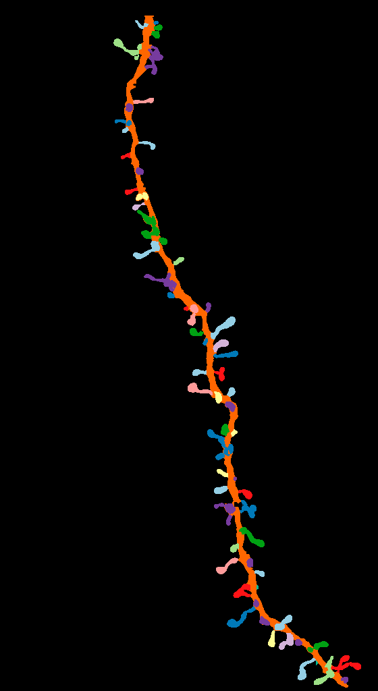
Computer Vision and Deep Learning (II)
RAW image
Manual labels
Semantic segmentation
Instance
segmentation
Notes:
In the time remaining,
I would like to present our work
on the segmentation of dendritic spines
capture with confocal microscopy.

Slide 15
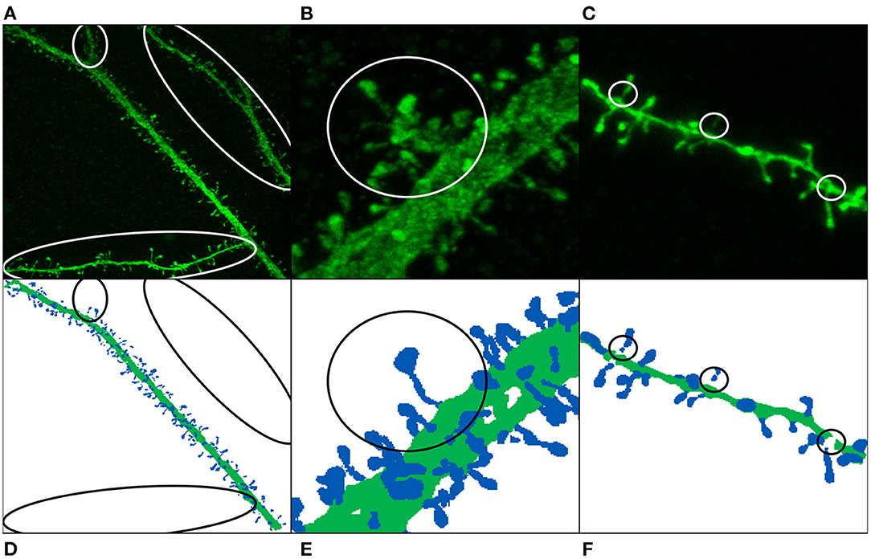
Computer Vision and Deep Learning (III)
Deep learning-based models have been successfully applied to many segmentation and classification problems.
These techniques face several challenges that hinder their application in the biomedical field:
  Image stacks:
    Current state of the art models work with 2D images
    3D image stacks require complex models
  Scarce datasets:
    Complex problems require complex models.
    Complex models require large datasets for training.
  Weakly labeled datasets:
    Incomplete segmentations.
    For instance, scientists are generally not interested in segmenting the entire image.
Notes:
As most of you already know, deep learning-based models have been successfully applied to many segmentation and classification problems.
However,
in this problem, and in this field,
these techniques have to face challenges
that hinder their application.
In this case:
We have to deal with Image Stacks
Current state of the art models mainly work with 2D images
Additionally,
processing 3D images require complex models
- [Complex problems require complex models with a high number of parameters ]
And complex models require large datasets for training.
Since segmenting dendritic spines is hard and time-consuming,
it is difficult to find datasets large enough to train DL models with guarantees.
- Finally, most of the dataset segmentations are incomplete.
Generally, users are interested only in one branch of the stack
and some parts of the image are unsegemtned.

Slide 16
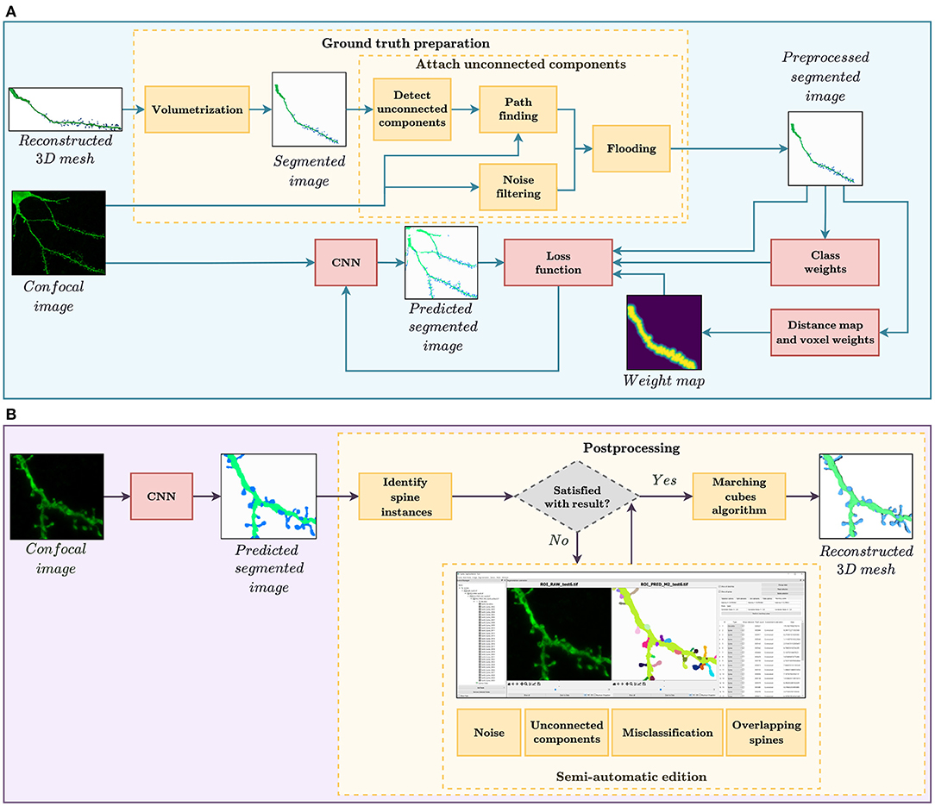
Computer Vision and Deep Learning (IV)
Notes:
[Our proposal to address these challenges ]
Our proposed solution to address these challenges
is based on three components:
- A data pre-processing module.
- A specific DL model adapted to this problem.
- And a postprocessing module that allows the user to correct the model’s errors.

Slide 17
Computer Vision and Deep Learning (IV)
Preprocessing
ffmpeg -i media10.avi \
-map 0:v:0 -map 0:a? \
-c:v libx264 -crf 18 -preset medium \
-c:a aac -b:a 192k \
-movflags +faststart \
media10.mp4
Notes:
Our proposed solution to address these challenges is based on three components:
- A data pre-processing module.
- A specific DL model adapted to this problem.
- And a postprocessing module that allows the user to correct the model’s errors.

Slide 18
Computer Vision and Deep Learning (IV)
Training the DL model
DL model
Notes:
Our proposed solution to address these challenges is based on three components:
- A data pre-processing module.
- A specific DL model
adapted to this problem.
- And a postprocessing module that allows the user to correct the model’s errors.

Slide 19
Computer Vision and Deep Learning (IV)
Postprocessing
Notes:
Our proposed solution to address these challenges is based on three components:
- A data pre-processing module.
- A specific DL model adapted to this specific problem.
- And a postprocessing module that allows the user to correct the model’s errors.

Slide 20
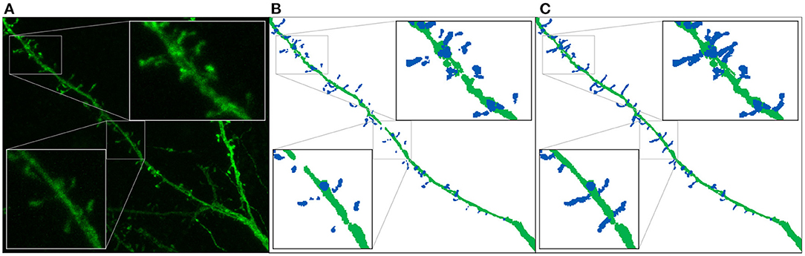
Computer Vision and Deep Learning (V)
Notes:
The preprocessing module
primary goal
is to create the training set and
[automatically] reconstruct the necks
of disconnected spines.

Slide 21
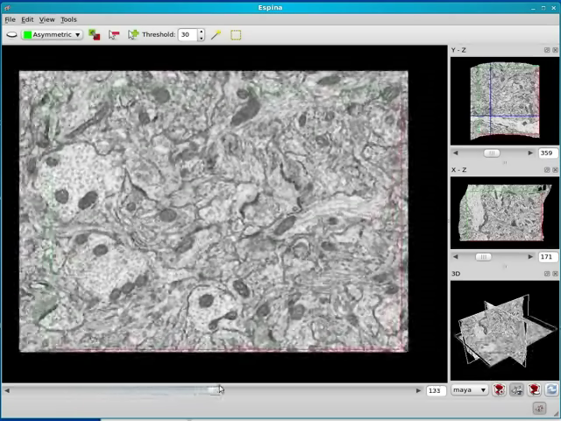
EspINA

Slide 22
My work during these last year

Slide 23
MMy

